Slide 1
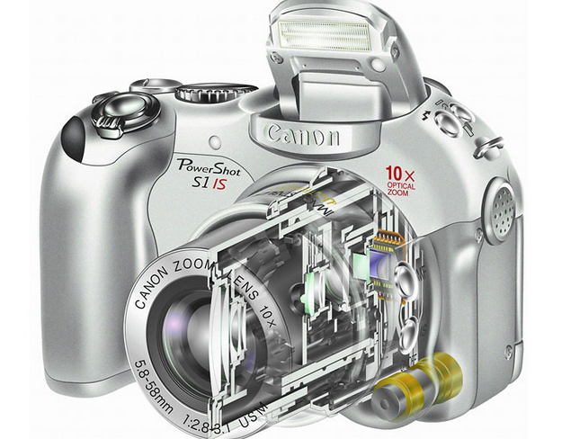
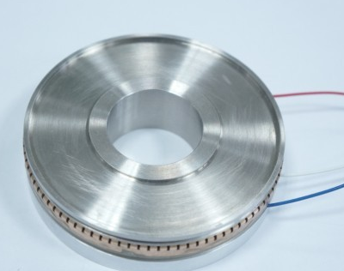
第 8 章 超声波电动机

Slide 2
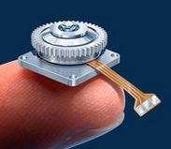
8.1 概述
超声电机是利用压电材料的逆压电效应为激励，使定子弹性体在超声频段产生微观机械振动，并通过定子和转子（或动子）之间的摩擦作用，将定子的微观振动转换成转子（或动子）的宏观的单方向转动（或直线运动）。由于这种新型电机的工作频率通常在20kHz以上，所以称为超声波电机。
这种新型的电机打破了传统电机必须通过电磁效应产生转矩的概念。

Slide 3
超声波电机的特点
  体积小，重量轻，易于生产 ；
  低速大转矩，无需齿轮减速机构，可实现直接驱动 ；
  响应速度快，控制性能好 ；
  断电自锁，能获得较大的自锁力 ；
  不产生磁场，亦不受外界磁场的干扰；
  低噪声运行（在10cm之内，可小于45dB）；
  电机的形状设计可以多样化：环状、杆状、圆的、方的、空心的等；
  摩擦损耗大，效率低，只有10%~40% ；
  输出功率小，目前实际应用的只有10W左右 ；
  寿命短，只有1000~5000h，不适合连续工作

Slide 4
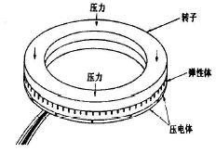
超声波电动机由定子(振动体)和转子(移动体)两部分组成
但电机中既没有线圈也没有永磁体，其定子由弹性体(Elastic body)和压电陶瓷(Piezoelectric ceramic)构成
转子为一个金属板。定子和转子在压力作用下紧密接触，为了减少定、转子之间相对运动产生的磨损，通常在二者之间(在转子上)加一层摩擦材料。

Slide 5
对极化后的压电陶瓷元件施加—定的高频交变电压，压电陶瓷随着高频电压的幅值变化而膨胀或收缩，从而在定子弹性体内激发出超声波振动，这种振动传递给与定子紧密接触的摩擦材料以驱动转子旋转。

Slide 6
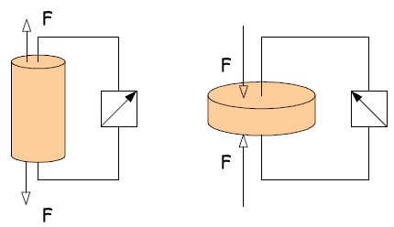
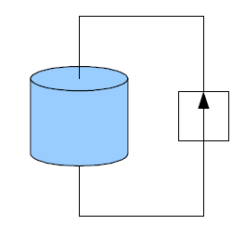
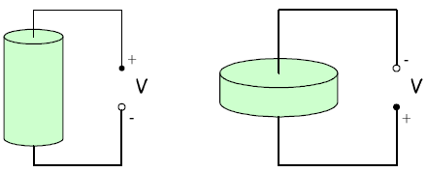
8.2 超声波电机的工作原理
1、压电效应
压电效应是一种机电能量互换的现象，当某些天然矿石晶体受到压力时，由于体积的变化，在晶体表面会有微小的电荷产生。后来他们又发现当晶体置于电场时也会造成体积上的变化，证明了这种现象是可逆的。从而将此效应命名为压电效应，而具有压电效应的材料就被称为压电材料。
（a）压电材料原本形状 （b）正压电效应
（c）逆压电效应

Slide 7
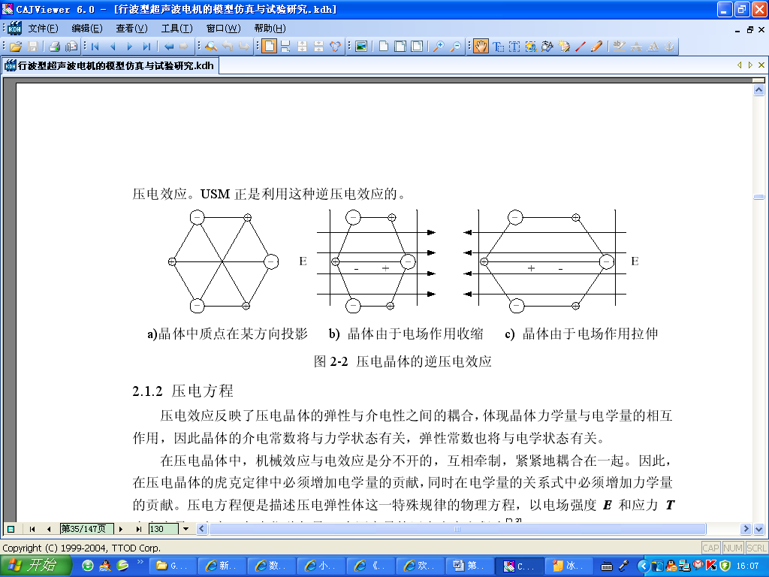
晶体质点在某方向 晶体由于电场 晶体由于电场作用
的投影 的作用收缩 而拉伸
图8-2 逆压电效应

Slide 8
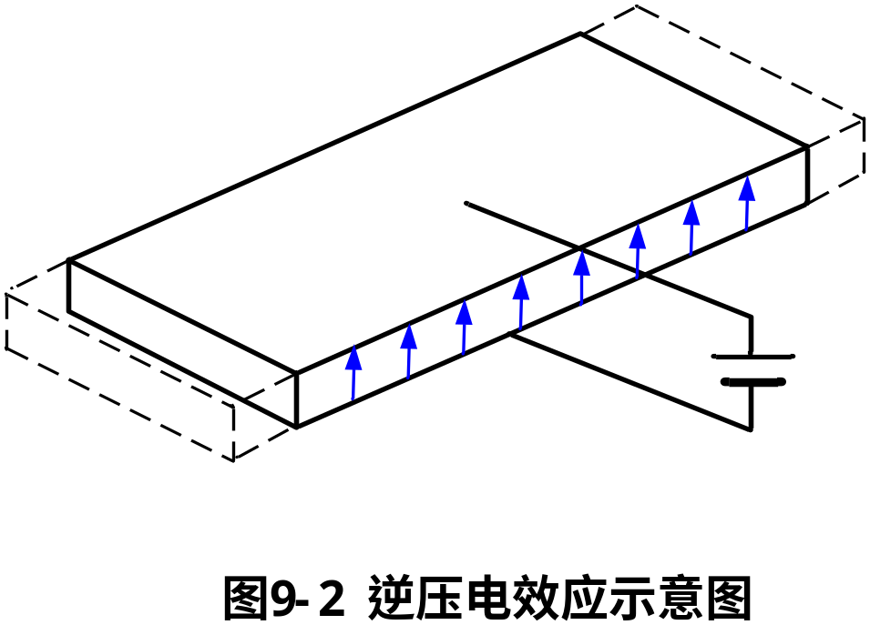
超声波电动机就是利用逆压电效应进行工作的，当外电场的交变频率与压电体的机械谐振频率一致时，压电体就进入机械谐振状态，成为压电振子。 当振动频率在20kHz以上时，就属于超声振动。

Slide 9
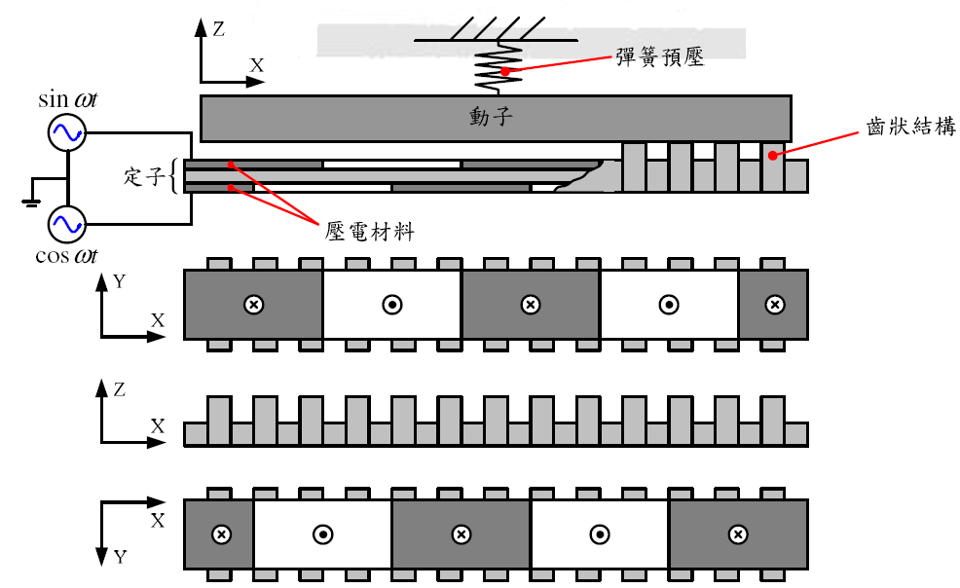
下面以直线行波式超声波电机为例来说明一下电机运动的基本原理:

Slide 10
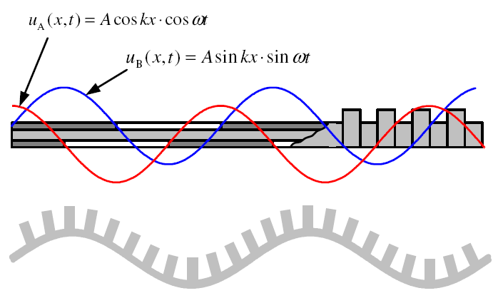
上下两层压电材料产生的机械振动经耦合后，定子产生行进波带齿状结构产生的振动。

Slide 11
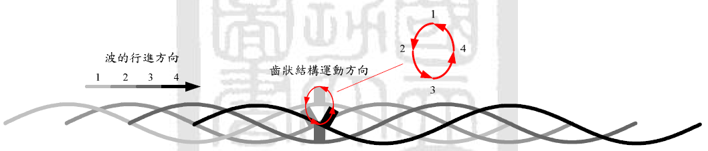
四条曲线由浅到深分别表示定子在不同时间下的运动状态，颜色越深时间越晚，可以看出行波是由左向右运动的。如果分析图中红色齿状结构，其运动时按照1-2-3-4的圆圈运动，其在顶点1位置的运动方向是从右向左的。

Slide 12
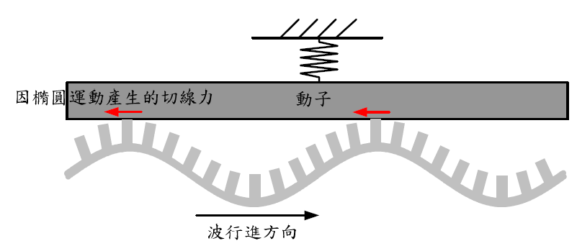
说明了行波和动子运动方向的关系，其方向是相反的。

Slide 13
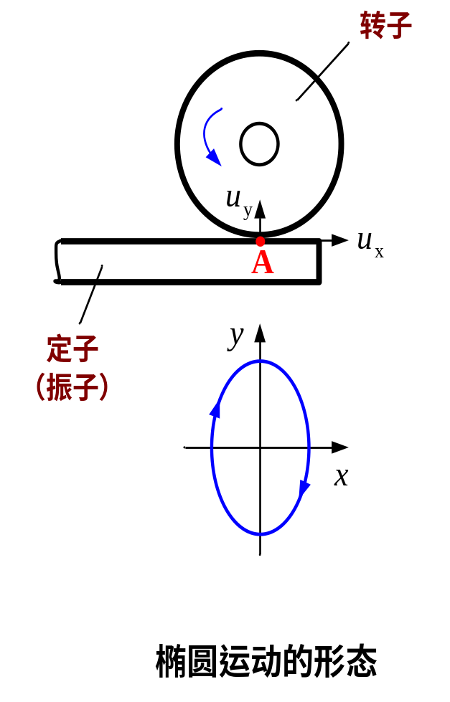
2.椭圆运动及其作用
超声振动是超声波电动机工作的最基本条件，起驱动源的作用。但是，并不是任意超声振动都具有驱动作用， 它必须具备一定的形态，即振动位移的轨迹是一椭圆时，才具有连续的定向驱动作用。

Slide 14
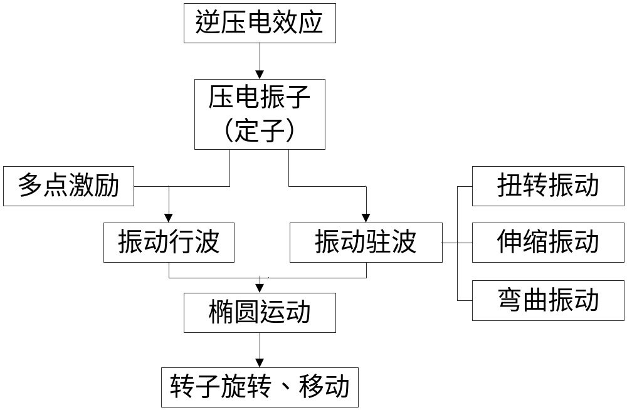
图8-4 椭圆运动作用

Slide 15
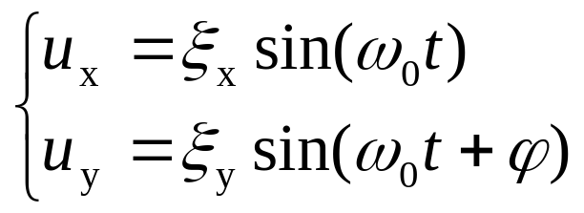
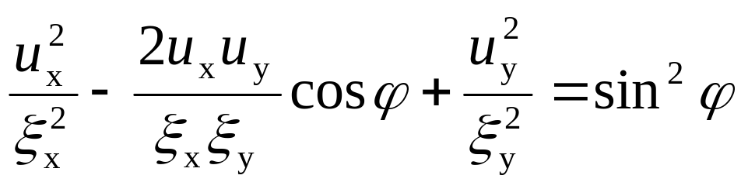
那么，怎样才能形成椭圆运动呢？设有两个空间相互垂直的振动位移u_{x}和u_{y}，均是由简谐振动形成， 振动角频率ω₀为，振幅分别为ζ_{x}和ζ_{y}，时间相位差为φ， 即有

Slide 16


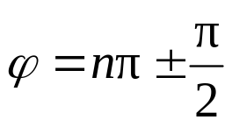
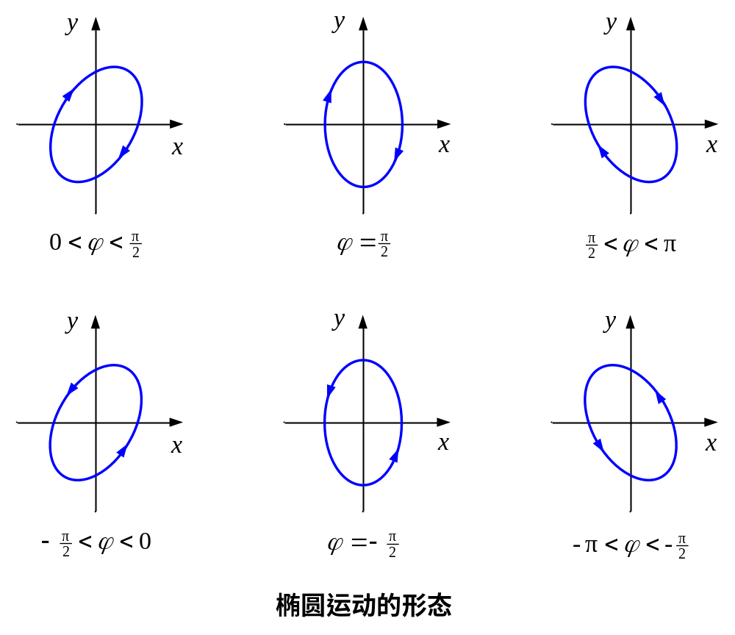
在上式中，当 时，两个位移为同向运动，合成轨迹为一条直线；当 时，其轨迹为一椭圆，并且在 时为一规则椭圆。

Slide 17
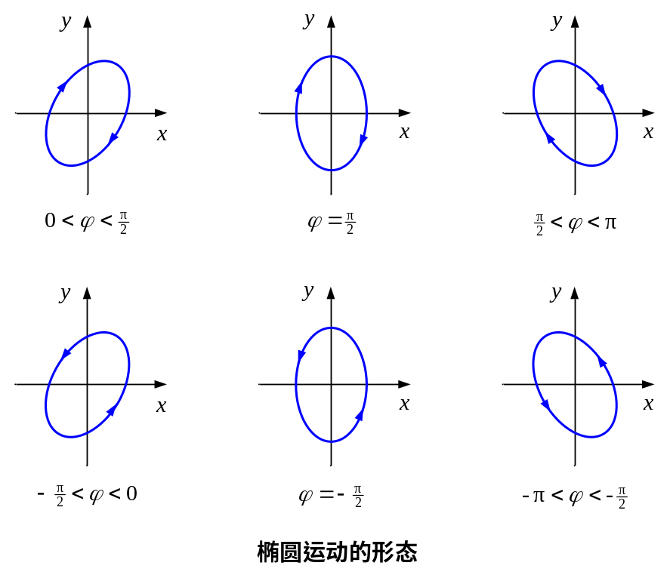
由此可见，相位差φ 的取值就决定了椭圆运动的旋转方向，当φ>0 时椭圆运动为顺时针方向， 当φ<0时椭圆运动为逆时针方向。由于椭圆运动的旋转方向决定了定子对转子的拨动方向，所以也就决定了超声波电动机的转子转向。

Slide 18
3、行波的形成及特点
上面讨论的是一个质点椭圆运动的作用。单靠一个质点的椭圆运动还不足以推动转子并驱动一定的负载，而应该依靠一系列质点的连续椭圆运动来推动转子旋转，也就是说这些质点需要进行行波性质的运动。
根据波动学理论，两路幅值相等、频率相同、时间和空间均相差π/2的两相驻波叠加后，将形成一个合成行波。

Slide 19
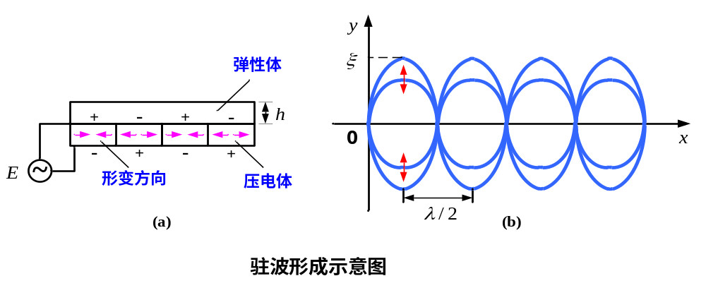
将极化方向相反的压电体依次粘贴在弹性体上，当在压电体极化方向施加交变电压时，压电体在长度方向将产生交替伸缩形变，在一定的激振电压频率下，弹性体上将产生如图 (b)所示的驻波。

Slide 20
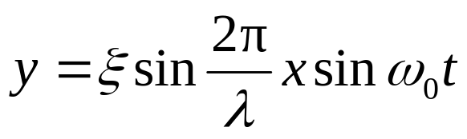
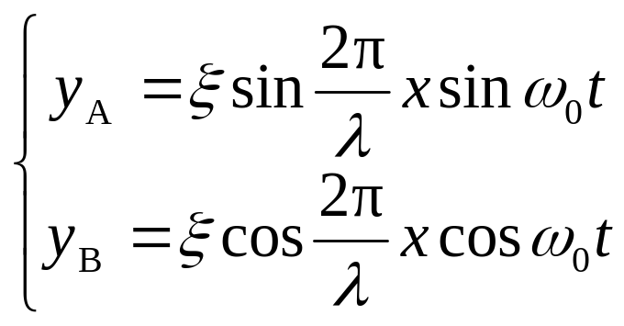
其数学表达式为
设在弹性体上同时存在两相驻波A和B，它们的频率同为ω₀，波幅同为ζ，波长同为λ，并且在时间和空间上均相差π/2，即

Slide 21
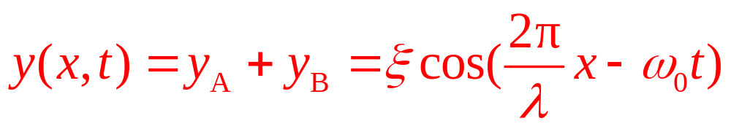
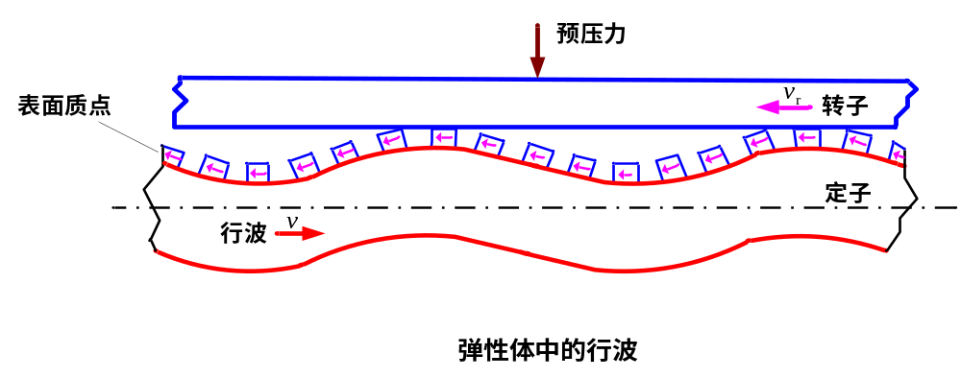
其合成为
这是一个频率为ω₀、波幅为ζ、波长为λ的行波。

Slide 22
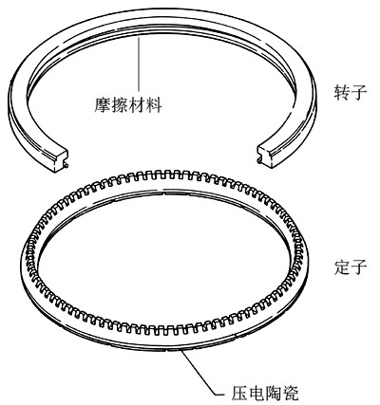
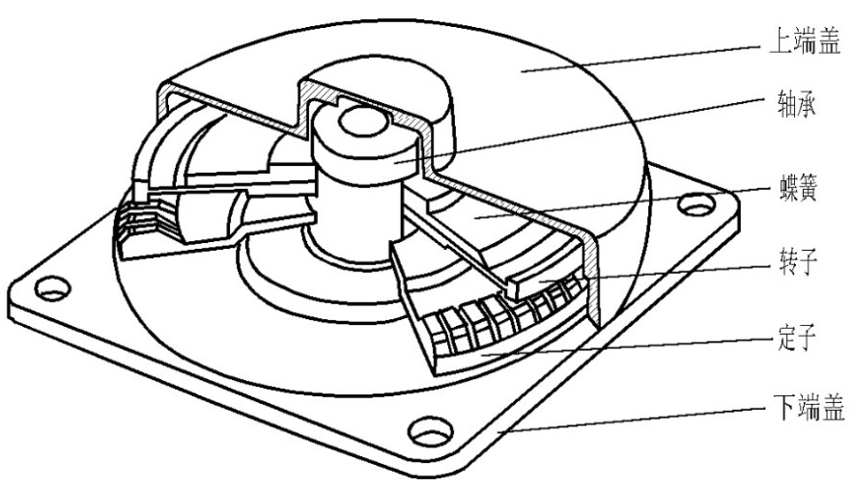
8.3 环形行波型超声波电机的结构与工作原理
8.3.1 环形行波型超声波电机结构
超声波电动机由定子(振动体)和转子(移动体)两部分组成，定子上加工有齿和槽，在定子不开槽的一面粘贴有压电陶瓷；转子为一圆环。在定、转子接触的表面覆盖有一层特殊的摩擦材料，装配时，依靠碟簧变形所产生的轴向压力将转子与定子紧紧压在一起.
环形行波型超声波电机的定子和转子
环形超声波电动机装配图

Slide 23
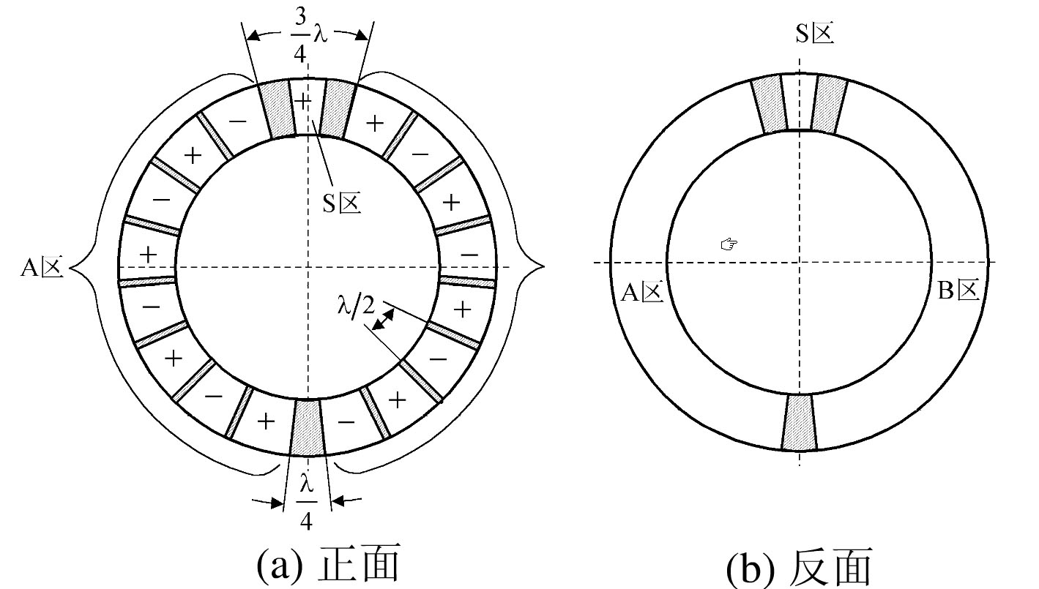
在环形行波型超声波电动机中，定子上的压电陶瓷环是行波形成的核心，它的电极配置如图。
（a）正面 （b） 反面
图8-8 压电陶瓷电极布置

Slide 24
由两个驻波叠加而形成行波，这在机理上与电机学中的旋转磁场理论有诸多相似之处。由 “伺服电动机”知道，当在单相绕组中通入单相交流电流时产生的是脉振磁场，如果有两个匝数相同、空间互差90º电角度的绕组，当在其中通入幅值相等、时间相位互差90º的对称交流电流时，所产生的两个脉振磁场的合成就是一个圆形的旋转磁场，旋转磁场的转向取决于电流的相序。在这里，弹性体中的驻波与单相脉振磁场相对应，而合成行波与旋转磁场相对应。

Slide 25
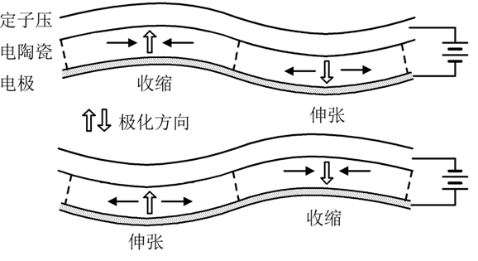
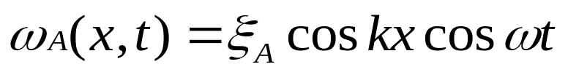
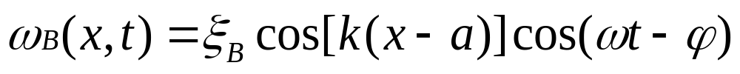
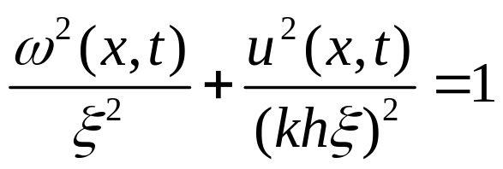
8.3.2 工作原理
当在A、B任一组电极上施加以共振频率交变的电源激励时，相邻极化区将分别伸张和收缩，在定子弹性体上激励出弯曲振动。
定子表面质点的运动轨迹方程为：

Slide 26

可见，弹性体表面上任意一点的运动轨迹为椭圆形，这种椭圆运动使得弹性体表面质点对转子产生连续的定向拨动作用， 且转子的运动方向与行波方向相反。 显然，如果改变激振电源的电压极性，便可以改变转子的运动方向。

Slide 27
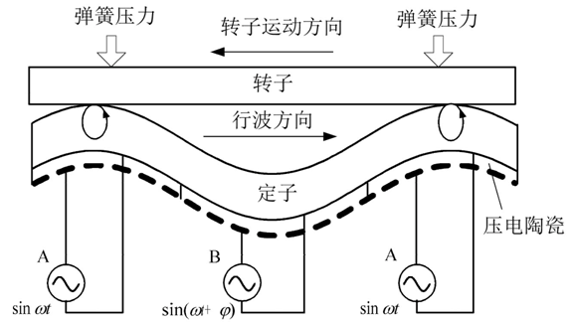
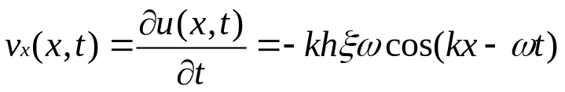

当在定子中形成行波时，其定子表面质点的运动轨迹为椭圆，如下图所示。
行波型超声波电机动作原理
定子表面质点运动的纵向速度为：
定转子之间如果无摩擦，转子速度就等于椭圆最高点的运动速度 ：
负号表示转子的运动方向与行波方向相反

Slide 28
可见，在行波传播速度v为恒值的情况下， 改变激振电压的频率f₀可以快速改变转速，但存在一定的非线性。而改变激振电压的大小，即改变行波的振幅ζ，也可以改变转速。如果忽略压电体逆压电效应的非线性，则转速可以随激振电压作线性变化，这是超声波电动机变压调速的特点。

Slide 29
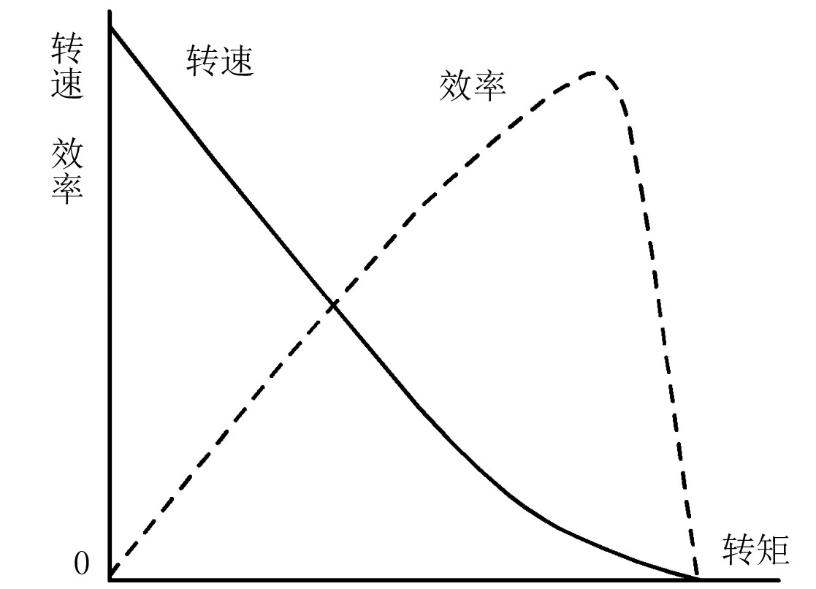
8.3.3 工作特性
超声波电机的工作特性与电磁式直流电动机类似，电机的转速随着转矩的增大而下降，并且呈现明显的非线性；而超声波电机的效率特性则与电磁式电机不同，最大效率出现在低速、大转矩区域，图8-11所示为超声波电动机的典型转速、效率特性曲线。因此，超声波电机非常适合低速运行。总体而言，超声波电动机的效率较低，目前环形行波型超声波电机的效率一般不超过45%。

Slide 30
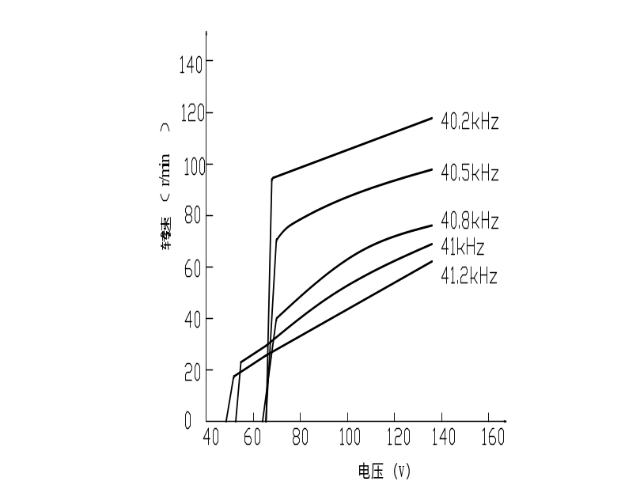
8.4 行波型超声波电机的驱动控制
8.4.1 调速控制方法
1、电压控制
改变施加在定子压电陶瓷上的两相电压，可直接改变行波的峰值，从而达到调速的目的。调压方式既可通过改变直流电压来实现，也可通过改变A相和B相的导通占空比来实现，即所谓的PWM控制。

Slide 31
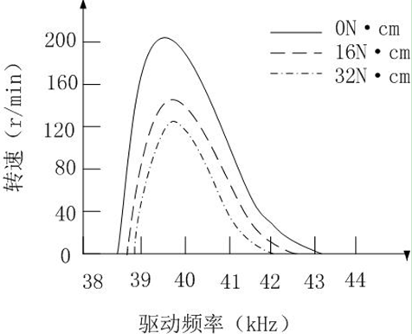
2、变频控制
变频控制就是用正弦电源电压的频率来控制USM的速度。在不计定子和转子表面相对滑动等因素的情况下，转子速度与频率成正比。但是实际中电机因为存在相对滑动，转速与频率之间存在复杂的非线性关系，难以用一个简单的公式来表示。下图所示为某一超声波电动机在不同负载转矩时转速随频率变化的关系曲线。

Slide 32
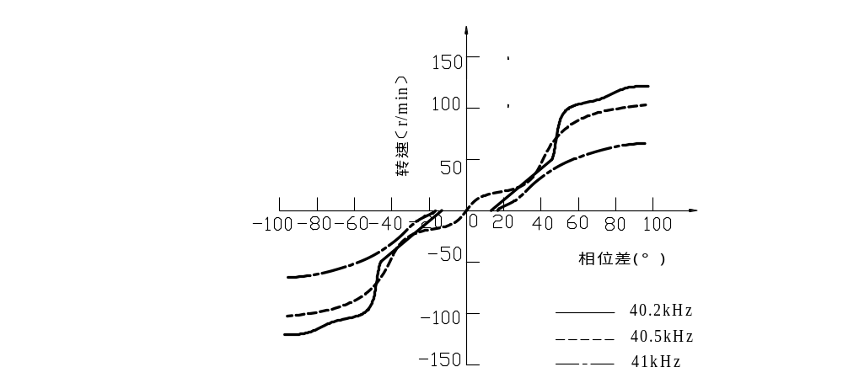
3、相位差控制
与变频控制相比，相位差控制时的速度特性非线性更加明显，而且存在着控制死区。在某些频率下，速度随相位角的变化速率是变化的。图8-14所示为某一超声波电动机采用相位差控制时的空载速度相位特性。

Slide 33
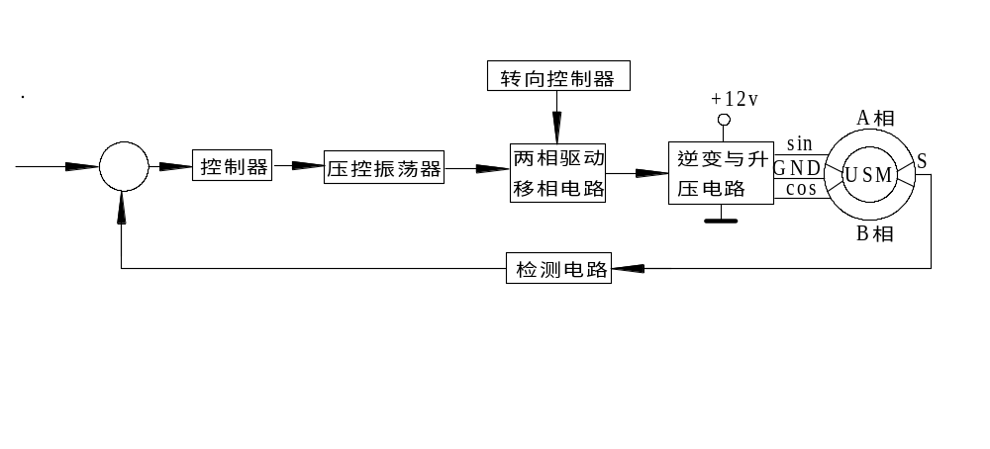



8.4.2 驱动控制电路
超声波电动机利用摩擦传动，定子和转子之间的滑动情况不能完全确定。另外，压电体的谐振频率也会随着环境温度的变化而发生漂移。这些因素都会影响到超声波电动机的转速。因此，要实现对超声波电机的转速的精确控制，必须采用闭环控制系统。环形行波型超声波电动机的驱动控制电路如下图所示。

Slide 34
8.5 其他类型超声波电机
1、电压控制
改变施加在定子压电陶瓷上的两相电压，可直接改变行波的峰值，从而达到调速的目的。调压方式既可通过改变直流电压来实现，也可通过改变A相和B相的导通占空比来实现，即所谓的PWM控制。图8-12所示为某一超声波电动机改变直流侧电压时的控制特性。

Slide 35
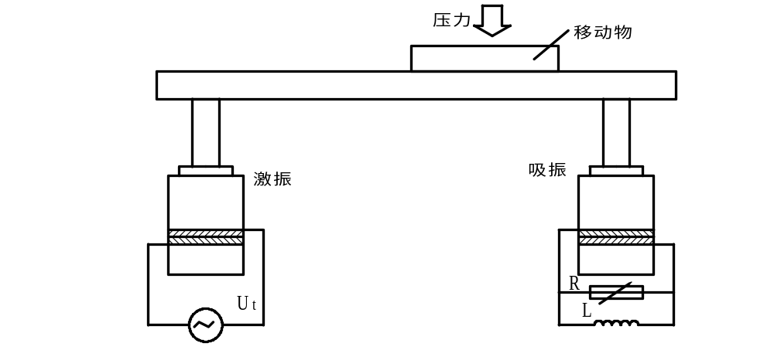
8.5 其他类型超声波电机
1、直线式行波型超声波电动机
利用两个压电换能器，分别作为激振器和吸振器，当吸振器能很好地吸收激振器端传来的振动波时，有限长直梁似乎变成了—根半无限长梁，这时，在直梁中形成单向行波，驱动滑块作直线运动。当互换激振器与吸振器的位置时，形成反向行波，实现反向运动。
返 回
上一节
下一节
上一页
下一页

Slide 36
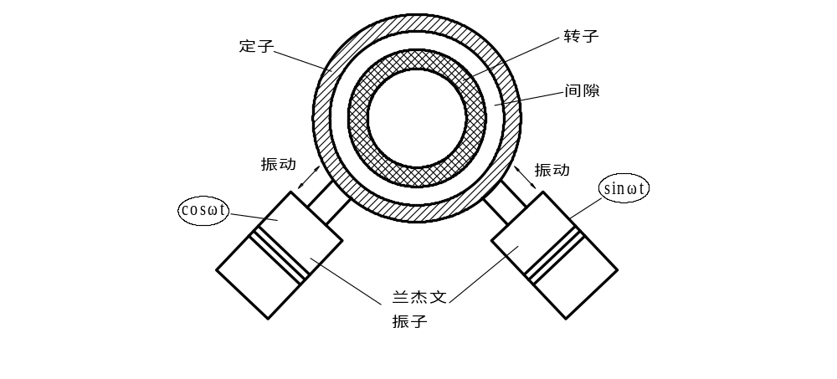
2、非接触式超声波电动机
定子与转子之间不直接接触，而是在它们之间填充一种介质：液体或气体。当定子振动时，也就引起了介质的振动，在介质与转子的接触面就形成了摩擦力，从而驱动转子运转。非接触式超声波电动机是以牺牲转矩为代价的，其驱动力都很小。
东京工业大学Tohgo Yamazaki等研制的圆筒型非接触式超声波电动机。其定子由硬铝制成，定子圆筒长为16.5mm、内径56mm、外径61.8 mm，并由两个Langevin振子激励，形成行波。筒型转子放置在定子筒内。当定子产生行波时，转子悬浮起来并沿着行波前进方向旋转。驱动电源的频率为26kHz，电机的最高转速可达3000 r/min。由于采用了Langevin振子，电机结构变得复杂，占有的空间较大，而且形状不规则，因而限制了它的应用场合。

Slide 37
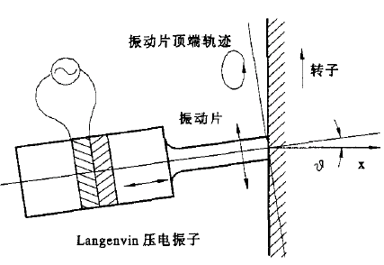
3、驻波型超声波电动机
Sashida研制的楔形驻波型超声
波电动机:由Langevin振子、振子前
端的楔形振动和转子三部分组成。
振子的端面沿长度方向振动，楔形结构振动片的前端面与转子表面稍微倾斜接触(夹角为θ)，诱发振动片前端产生向上运动的分量，产生横向共振，纵横振动合成的结果，使振动片前端质点的运动轨迹近似为椭圆。振动片向上运动时，振动片与转子接触处的摩擦力驱动转子运动；向下运动时，脱离接触，没有运动的传递，转子依靠其惯性保持方向向上的运动状态。
这种电机设计简单，但存在两个缺点：在振动片与转子接触处磨损严重；转子转速较难控制，仅能单方向旋转。
返 回
上一节
下一节
上一页
下一页

Slide 38
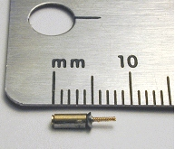
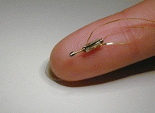
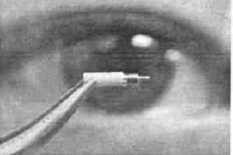
8.6超声波电动机应用
照相机的聚焦系统
人造心脏驱动器
人工关节驱动器
轿车门窗和座椅靠头调节的驱动装置

Slide 39
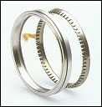
日本佳能公司从1982年起开始研究将超声波电机应用到照相机的镜头调焦中，至1987年，成功地将超声波电机应用到EOS系列照相机的镜头中，下图所示为使用了环形超声波电机的相机。
与采用电磁型电机的镜头相比，使用超声波电机的镜头有静音、定位精度高、调焦时间短、无齿轮减速机构等特点，性能较为优良。

Slide 40
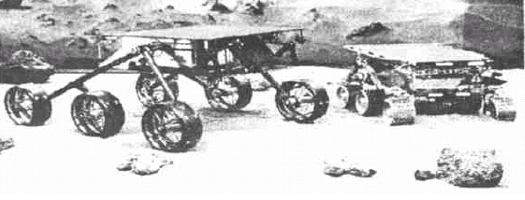
NASA 将超声电机用于空间机器人技术
Coddar Space F ligh t Cen ter 将超声电机应用于空间机器人技术。其中微型机器手MicroArm I 使用了具有力矩0. 05 Nm 的超声电机。火星机器手MarsArm II 使用了3个具有力矩为0. 68Nm 和一个具有0. 11 Nm 的超声电机

Slide 41
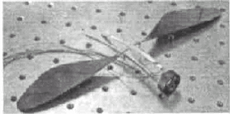
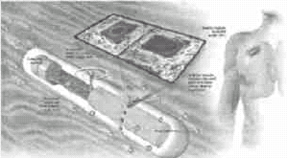
美国Vanderbilt 大学将超声电机应用于微型飞行器
美国加州大学研制的智能药片

